Slide 1
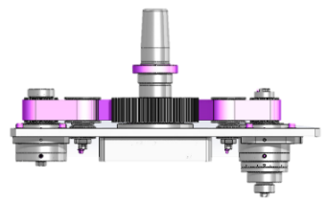
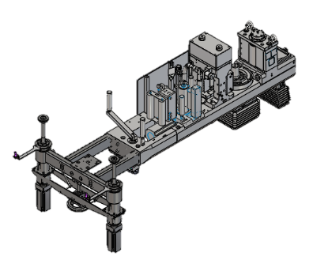
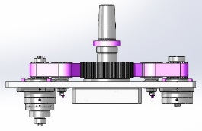
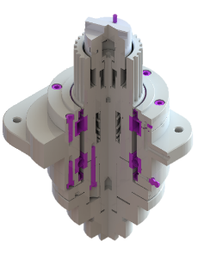
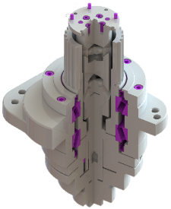
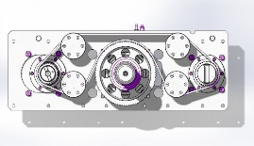
Reduzca los costos de mantenimiento
Nueva junta del módulo de corte
VALOR Y VENTAJAS
DESCRIPCIÓN
Componente no expuesto al desgaste, por lo que para su mantenimiento únicamente se requiere controlar el engrase.
Reducción del tiempo y de los costos del mantenimiento.
Simplificación de las operaciones de mantenimiento.
Disminución de los paros de la máquina.
Mayor eficiencia (componente más duradero que permite un control más preciso).
La junta Oldham del módulo de corte hace posible el movimiento del rodillo de corte a través de la correa de transmisión y, al mismo tiempo, permite sincronizar el corte en función del formato de la etiqueta.
En esta actualización, se sustituye la junta Oldham por una junta cardán, componente que, al no estar expuesto al desgaste, reduce el tiempo y los costos del mantenimiento (de hecho, elimina por completo el mantenimiento ordinario), así como los paros de la máquina. Esta nueva junta garantiza un movimiento más preciso y controlado, lo que se traduce en una clara mejora de la calidad del etiquetado.
Solución actual: junta Oldham
Nueva solución: junta cardán
Estación de etiquetado
Junta Oldham que se sustituye
Módulo de corte
Valor: Mantenimiento
Equipo: Etiquetadoras Rollquattro Evolution F25E y F35E
Código de catálogo: AA28

